Slide 1
실무게임프로그래밍 기획서
202131205 김승진

Slide 2

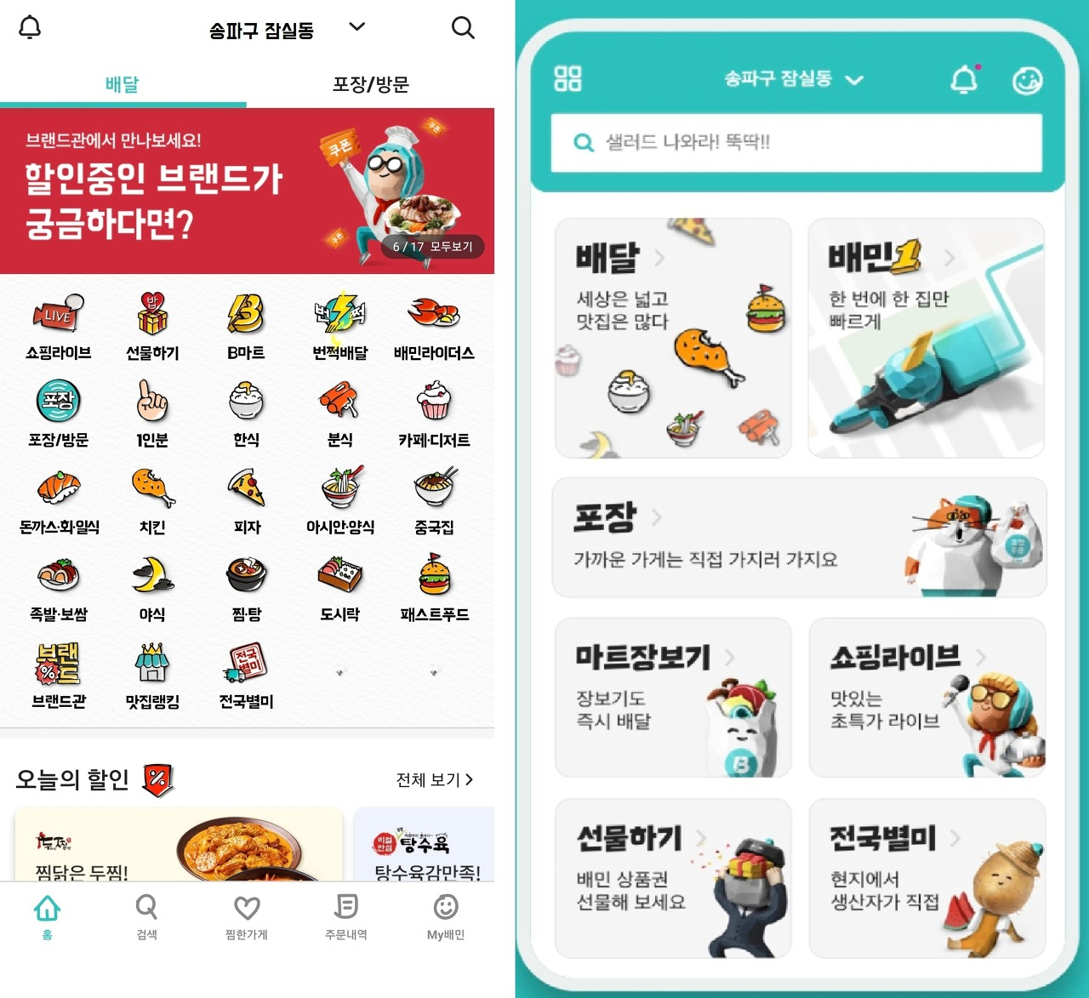
타겟 프로젝트 – 배달의 민족

Slide 3
프로젝트에 적용한 기술
Frontend | Backend | Database | Web Server | Deploy
Java Server Page | Java | MySQL | Apache Tomcat | AWS EC2
jQuery | Spring Boot |  |  | AWS RDS
JavaScript | MyBatis FrameWork
CSS

Slide 4
Flow Chart
1. 로그인
회원가입 페이지
로그인
no
로그인 페이지
로그인
yes
세션 생성
메인 페이지
로그인 API
로그인 승인 요청
비밀번호 암호화
Backend Server
Database Server
계정 유효성 검사

Slide 5
Flow Chart
2. 회원가입
회원가입 실패
no
회원가입
yes
계정 생성
로그인 페이지
회원가입 페이지
회원가입 API
이메일, 전화번호 유효성 검사 및 비밀번호 유효성 검사 및 복호화
회원가입 승인 요청
비밀번호 암호화
Backend Server
Database Server
중복 가입 유효성 검사

Slide 6
Flow Chart
3. 결제
결제 실패
no
결제
yes
결제 완료
주문 버튼 클릭
주문 생성
결제 머니 지급
결제 API
결제 승인 요청
결제 영수증
PG Billing Server

Slide 7
Flow Chart
4. 주문
주문 실패
장바구니
no
장바구니
주문
yes
주문 생성
주문 정보 확인
주문 생성 API
주문 생성 요청
주문 정보 제공
Backend Server
Database Server
결제 유효성 검사

Slide 8
LAYOUT - 전체
HEADER(로고, 내 정보 등)
CONTENT
FOOTER(쿠폰함, 주문내역, 장바구니 등)

Slide 9

LAYOUT - 로그인
이메일을 입력해주세요.
비밀번호를 입력해주세요.
로그인
V
아이디 저장
회원 가입하러 가기

Slide 10
LAYOUT - 회원가입
이메일을 입력해 주세요.
비밀번호를 입력해 주세요.
비밀번호를 한 번 더 입력해 주세요.
사용하실 닉네임을 입력해 주세요.
‘-’ 없이 전화번호를 입력해주세요.
회원가입

Slide 11
LAYOUT - 마이페이지
My 배민
유저123 님
로그아웃
포인트
쿠폰함
쿠폰 발급
매장등록
주문내역
리뷰관리

Slide 12
LAYOUT – 회원관리(어드민 전용)
회원 목록
닉네임
이메일
전화번호
포인트
가입일
유저1
123@naver.com
010-1234-5678
1000P
2022-08-09
유저2
test@naver.com
010-1234-5678
2000P
2022-10-13

Slide 13
LAYOUT – 매장 목록
피자
치킨
한식
일식
한식
기본순
배달팁 낮은 순
배달 빠른 순
최소 주문 금액 순
매장등록
교촌치킨
미스터피자
최소 주문 금액 1,000원 배달팁 1,500원
최소 주문 금액 3,000원 배달팁 5,500원
배달시간 30분
배달시간 5분
중국집
초밥집
최소 주문 금액 2,000원 배달팁 4,500원
최소 주문 금액 3,000원 배달팁 5,500원
배달시간 24분
배달시간 30분

Slide 14
LAYOUT – 매장 등록(어드민 전용)
Scroll
매장 이름을 입력해 주세요.
최소 주문 금액을 입력해 주세요
매장 주소를 입력해 주세요.
배달팁을 입력해 주세요
매장 번호를 입력해 주세요.
종류를 선택해 주세요.
V
매장을 소개해주세요.
치킨
피자
매장 썸네일.PNG
파일 선택
등록
매장 주소를 입력해 주세요.
예상 배달 시간을 입력해 주세요.

Slide 15
LAYOUT – 메뉴 등록(어드민 전용)
메뉴 이름을 입력해 주세요.
메뉴 가격을 입력해 주세요.
양념치킨.PNG
파일 선택
등록

Slide 16
LAYOUT – 매장 상세 – 메뉴
도미노 피자
기본순
배달팁 낮은 순
배달 빠른 순
정보
메뉴
리뷰
고구마 피자
치즈 피자
10,000원
3,000원
장바구니에 추가
장바구니에 추가
불고기 피자
새우 피자
11,000원
13,000원
장바구니에 추가
장바구니에 추가
장바구니

Slide 17
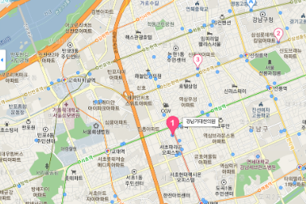
LAYOUT – 매장 상세 – 정보(1)
도미노 피자
기본순
배달팁 낮은 순
배달 빠른 순
정보
메뉴
리뷰
위치안내

Slide 18
LAYOUT – 매장 상세 – 정보(2)
도미노 피자
기본순
배달팁 낮은 순
배달 빠른 순
정보
메뉴
리뷰
가게 소개
피자헛에 방문해주셔서 감사드립니다
영업 정보
상호명
피자헛
영업시간
12시~19시
전화번호
010-1234-5678
통계
전체 주문수
7건
전체 리뷰 수
3건

Slide 19
LAYOUT – 매장 상세 – 리뷰
도미노 피자
기본순
배달팁 낮은 순
배달 빠른 순
정보
메뉴
리뷰
너무 맛있었어요
너무 맛있었어요
너무 맛있었습니다.
다음에도 또 시킬 거 같아요
너무 맛있었습니다.
다음에도 또 시킬 거 같아요
너무 맛있었어요
너무 맛있었어요
너무 맛있었습니다.
다음에도 또 시킬 거 같아요
너무 맛있었습니다.
다음에도 또 시킬 거 같아요
리뷰 쓰기

Slide 20
LAYOUT - 리뷰작성
리뷰 제목을 입력해 주세요.
리뷰 내용을 입력해 주세요.
별점을 입력해주세요(최대 5점)
치킨.PNG
파일 선택
리뷰작성

Slide 21
LAYOUT – 장바구니
장바구니
22
불고기 피자
수량 : 2
가격 : 6000원
X
22
X
베이컨 피자
수량 : 1
가격 : 5000원
22
파인애플 피자
수량 : 1
가격 : 5000원
X
합계 : 16,000원
주문하기

Slide 22
LAYOUT – 주문하기
주문서
22
결제수단 선택
배민페이
현장결제
22
포인트
1000P
사용 가능 금액 : 5000P
22
배달주소 선택
가천대학교
찾아보기
주문금액 : 52,000원
배달팁 : 2,000원
합계 : 53,000원
주문하기

Slide 23
LAYOUT – 주문 정보 확인(영수증)
주문 정보
22
총 결제 금액
1,000원
22
주문하신 메뉴
불고기 피자 외 1건
22
배달 받으실 주소
가천대학교
주문금액 : 52,000원
배달팁 : 2,000원
합계 : 53,000원
확인

Slide 24
LAYOUT – 쿠폰함
쿠폰함
No
쿠폰명
할인금액
지급일
만료일
1
치킨 할인
3,000원
2022-08-06
2022-08-09
2
피자 할인
10,000원
2022-08-06
2022-10-13

Slide 25
LAYOUT – 주문 목록
주문 목록
No
주문하신 곳
주문 금액
배달 받으신 주소
주문일
1
도미노 피자
3,000원
가천대학교
2022-08-09
2
교촌치킨
10,000원
롯데타워
2022-10-13

Slide 26
LAYOUT – 포인트 충전 1
리뷰 제목을 입력해 주세요.
포인트 충전하기

Slide 27
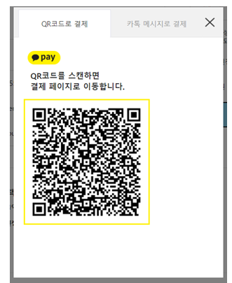
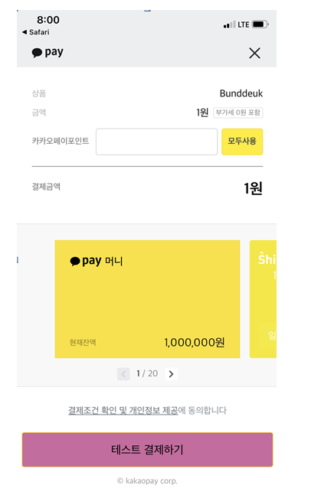
LAYOUT – 포인트 충전 2

Slide 28
프로젝트에 적용한 외부 API
카카오맵 API
다음 우편번호 서비스 API
아임포트(카카오페이) 결제 API

Slide 29
비고
해당 기획서는 개발 일정에 맞춰 추가 및 수정될 예정입니다.
업데이트된 기획서 및 코드, DB 테이블 생성 스크립트 등은 깃허브에서 확인하실 수 있습니다.
운영툴 프로젝트를 따로 생성할 계획은 없으며 권한에 따라 상기 프로젝트내에서 가맹점 점주가 매장 관련 정보들을 입력할 수 있는 기능들을 추가할 예정입니다.
https://github.com/Camelllia/BaeminApplication

